Slide 1
prof. Butnaru Clara-Bianca
#ERASMUSDAYS
Octombrie 2021
Bullying-
Aspecte teoretice

Slide 2
Ce este Bullying-ul?
Știi la ce se referă bullying-ul?
Formă de comportament agresiv, repetat și continuu asupra unei persoane sau mai multe
BULLYING
are scopul de a produce frică și distres și/sau rău corpului, sentimentelor, stimei de sine , sau reputației altei persoane.
apare în contextul în care există o inegalitate de putere reală sau percepută

Slide 3
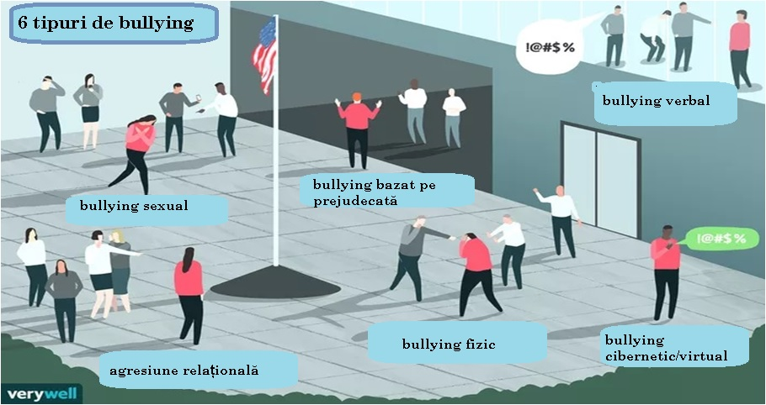
Different kinds of Bullying
Tipurile de bullying

Slide 4
Bullying fizic
este cea mai evidentă și ușor de identificat
Șuturi, lovituri, pălmuire, împingere și alte tipuri de atacuri fizice
Bullying verbal
se folosesc cuvinte, expresii, porecle pentru a câștiga putere și control asupra țintei
poreclire, batjocorire, tachinare,umilire , jicnire, sau amenințare, comentarii rasiste sau sexiste, hărțuire
Agresiune relațională
excluderea dintr-un grup, bârfa și răspândirea anumitor zvonuri , ridiculizare și distrugerea intenționată a prieteniilor
purtare urâtă cu persoana din cauza identității sale, vorbit urât despre cultură, rasă, religie sau credință, înfățișare sau clasă socială;
apare atunci când agresorul folosește acțiuni fizice pentru a câștiga putere și control asupra țintei sale
adesea agresorii care folosesc bullingul verbal găsesc drept ținte copii/persoanele cu cerințe speciale, cu dizabilități

Slide 5
Bullying
cibernetic
Atunci când persoana folosește internetul, un smartphonesau altfel de tehnologie pentru a hărțui , amenința, stânjeni, exclude social, sau a distruge reputații sau prietenii;
postarea de imagini răutacioase, trimiterea de email-uri sau mesaje răutacioase;
Bullying sexual
acțiuni repetate, răutăcioase și umilitoare care țintesc sexual o persoană , porecle sexuale, crude comentarii aspre, gesturi vulgare, atingeri nepermise, propuneri sexuale și materiale pornografice
fetele sunt cel mai adesea victime ale bullyingului sexual atât din partea băieților cât și a fetelor
Bullying bazat pe prejudecată
bazat pe prejudecățile pe care o persoană le are față de persoane de diferite rase, religii sau orientare sexuală
agresorii țintesc pe alții diferiți de ei și îi evidențiază (negativ)
Deseori acest tip de bullying este grav și poate duce la crime.
remarci răutacioase, insulte, zvonuri răutăcioase împărtășirea de informații personale, fotografii sau video-uri sau amenințarea cuiva;

Slide 6
DE CE APARE BULLYING?
https://www.youtube.com/watch?v=ElBPtRq0I2k

Slide 7
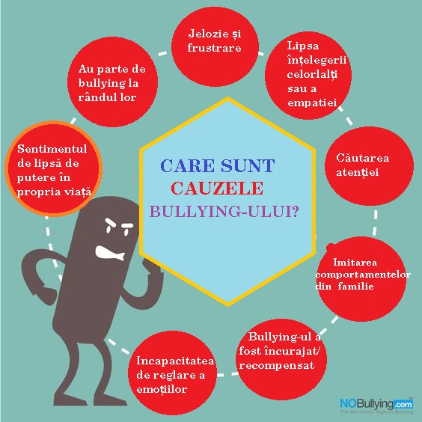

Slide 8
Bullying-Agresiune-Tachinare

Slide 9
Tachinare
Poate duce la
Agresiune
Poate duce la
Bullying
Agresiunea devine bullying atunci când se repetă în cazul acelorasi persoane și este o diferență de putere.
Conflictul devine bullying atunci când se repetă și presupune o diferență de putere.
Tachinarea devine ostilă atunci când implică respingere interpersonală și excludere socială, mai degrabă decât camaraderie și incluziune socială

Slide 10
SITUAȚIA ȚĂRII NOASTRE
România se află pe locul al 3-lea în Europa între cele 42 de țări în care a fost cercetat fenomenul de bullying, conform unui raport întocmit de Organizația Mondială a Sănătății
3 din 10 copii
sunt excluși din grupul de prieteni
3 din 10 copii
sunt amenințați cu bătaia sau lovirea de către colegi
1 din 4 copii
a fost umilit în fața colegilor (sursa –Salvați Copiii România)

Slide 11
BULLYING-UL ÎN ȘCOLILE EUROPENE
https://www.statista.com/statistics/1092217/bullying-in-europe

Slide 12
CINE este implicat în bullying?
AGRESORUL
Triunghiul
Bullying-ului
Lumea care se uită/asistă
Cea mai influentă persoană din triadă!
SPECTATORUL/MARTORUL
VICTIMA

Slide 13
MARTORUL are un rol foarte important deoarece el poate FACE CEVA atunci când se întâmplă bullying-ul
Aceștia pot:
DENUNȚA bullying-ul spunând unui adult de încredere
REFUZA bullying-ul spunînd agresorului să înceteze
SPRIJINI victima oferind suport și asigurându-i că totul va fi bine.
The bystander effect
https://www.youtube.com/watch?v=Wy6eUTLzcU4

Slide 14
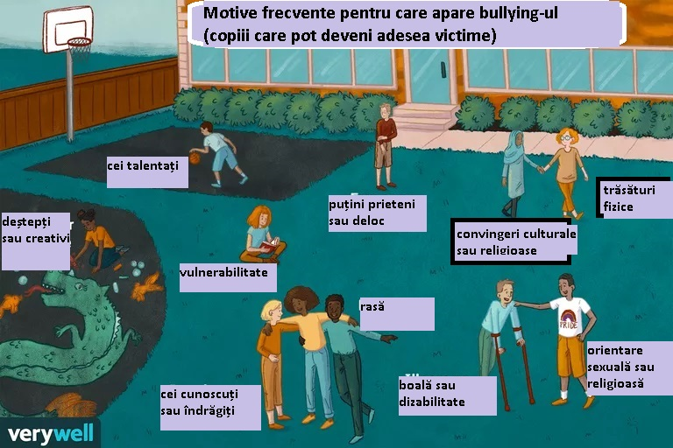
Cine poate fi victimă?

Slide 15
Există anumite tipare de persoane care devin adesea victime ale bullying-ului. Sunt anumite caracteristici sau atribute ale acestora care conduc la apariția bullying-ului.
care au succes
inteligente, determinate, creative
vulnerabile
izolate
populare/îndrăgite
cu aspecte fizice distincte
bolnave sau cu dizabilități
cu orientare sexuală diferită
cu anumite credințe culturale sau religioase
rasă diferită (verywellfamily.com)

Slide 16
Cele mai cunoscute tipuri de agresor
Agresorii-victime- pentru a recâștiga simțul puterii și al controlului în propriile vieți
Agresorii populari-sunt foarte încrezători în ei, se bazează pe atenția și puterea pe care le dobândesc de pe urma bullying-ului
Agresorii relaționali-le place să decidă ei/ele cine să fie acceptat în școală și cine nu. (ex.fetele rele)
Agresorii în serie- par a fi drăguți, fermecători, și carimatici pentru figurile autoritare, dar sunt adevărați manipulatori și mincinoși (prieteni falși)
Agresorii în grup-tind să manifeste bullying-ul când sunt în grup dar se comportă total diferit dacă sunt singuri
Agresorii indiferenți- incapabili de a fi empatici, sunt reci , și au mari probleme psihologice.

Slide 17
Efectele bullying-ului
Elevii care au avut parte de bullying au un risc mai crescut pentru depresie, anxitate, tulburări de somn, achiziții școlare mai scăzute, și abandon școlar.
Elevii care în același timp sunt și victime ale bullyingului și agresori la rândul lor au un risc mai mare de a dezvolta probleme de sănătate mintală sau de comportament decât aceia care fie doar comit bullyingul fie sunt sunt victime
Elevii care au avut parte de bullying mărturisesc că acesta are un efect negativ asupra imaginii de sine(27%), asupra relațiilor cu prietenii și familia (19%), asupra activității școlare(19%), asupra sănătății fizice(14%)

Slide 18
Elevii care au parte de bullying au o probabilitate de două ori mai mare decât ceilalți de aceeași vârstă să resimtă experiențe de sănătate negative, precum dureri de cap sau de stomac.
Adolescenții care se autoînvinovățesc și consideră că merită să aibă parte de bullying sunt predispuși la înfruntarea consecințelor negative, precum depresie, victimizare și neadaptare.
Adolescenții care au avut parte de bullying virtual au mărturisit că acest lucru le-a influențat negativ sentimentele lor despre ei înșiși (69.1%), prieteniile lor(31.9%), sănătatea fizică(13.1%), activitatea școlară(6.5%). (www.pacer.org)

Slide 19
Efecte asupra victimelor:
Notele pot scădea deoarece atenția nu mai este îndreptată către învățare
Frica poate duce la abasenteism, chiul sau abandon școlar.
Își pot pierde sau nu ajung să-și dezvolte stima de sine,să trăiască sentimente de izolare și pot ajunge introvertiți sau depresivi.
Ca elevi și apoi ca adulți, victimele pot fi nehotărâte în a-și asuma riscuri sociale, intelectuale, emoționale sau vocaționale.
Dacă problema persistă, victimele se simt câteodată constrânse să ia măsuri drastice, răzbunarea, lupta înapoi, purtarea unei arme sau chiar suicid..
sunt mai probabil decât cei care nu sunt victime să crească cu anxietate socială sau foarte nesiguri, arătând mai multe simptome de depresie decât aceia care nu au fost victime ale bullyingului în copilărie.
https://www.youtube.com/watch?v=Hr2Dk0QQ3Sw

Slide 20
Martorii și colegii victimelor pot fi și ei, de asemenea, distrași de la învățare. Aceștia ar putea să:
se teamă în a se asocia cu victimele de frică să nu-și piardă propriul statut sau să fie pedepsiți și ei de agresor sau chiar să ajungă chiar ei victime ale acestuia.
le fie frică să denunțe incidentele de bullying pentru că nu vor să fie numiți “pârâcioși“ ”bârfitori” sau “informatori”
trăiască sentimente de vină sau lipsă de ajutor pentru că nu au încercat să oprească agresorul și să-și ajute colegul ;
fie băgați în săvârșirea bullyingului la presiunea grupului;
se simtă nesiguri, incapabili de a face ceva sau lipsiți de control.

Slide 21
Agresorii înșiși se află în pericol pentru consecințe negative pe termen lung.
Într-un studiu realizat, elevii din școala primară care savârșeau acte de bullying mergeau la școală mai rar și era mai probabil ca aceștia să ajungă la abandon școlar decât ceilalți elevi.
mai multe studii arată ca bullyingul în copilăria timpurie poate fi un semn al dezvoltării unor tendințe violente, delincvență și criminalitate. (Preventing Bullying: A Manual for Schools and Communities)

Slide 22
EXERCIȚIU!
ÎNCERCAȚI SĂ CREAȚI UN ACROSTIh PENTRU FENOMENUL DE BULLYING GĂSIND PENTRU FIECARE LITERĂ UN CUVÂNT SAU FRAZĂ LEGATĂ DE ACESTA!
B………………………………….
U………………………………….
L…………………………………..
L…………………………………..
Y…………………………………..
I……………………………………
N…………………………………..
G…………………………………..

Slide 23
STIAȚI CĂ…??
O LISTĂ CU CELEBRITĂȚI CARE AU AVUT PARTE DE BULLYING ÎN TIMPUL ȘCOLARITĂȚII ȘI AU REUȘIT SĂ DEPĂȘEASCĂ ACEST FENOMEN!
https://www.youtube.com/watch?v=3rkIsHM4x6Q

